Slide 1
ZVUK ☺ & BUKA ☹

Slide 2
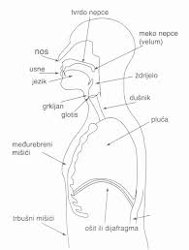
AKUSTIKA
znanost koja se bavi proučavanjem zvučnih pojava
dijeli se na fizikalnu i fiziološku akustiku
fizikalna akustika se bavi mehaničkim pojavama prilikom nastajanja i širenja zvuka (npr. lom zvuka, odbijanje zvuka i dr.)
fiziološka akustika se bavi problemima vezanim uz organe sluha i govora

Slide 3
ZVUK

Slide 4
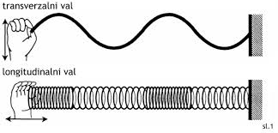
VRSTE MEHANIČKIH VALOVA
transverzalni val - titranje čestica medija okomito na smjer širenja vala
longitudinalni val - čestice medija titraju u smjeru širenja vala

Slide 5
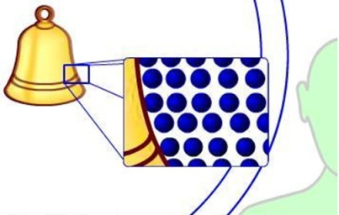
ZVUČNI VALOVI
mehanički valovi koje ljudsko uho registrira osjetom sluha
djelovanjem neke vanjske sile stvara se izvor zvučnog vala koji se širi preko titranja okolnih čestica medija
titranjem čestica medija dolazi do promjene tlaka medija
nastaju zgušnjenja i razrjeđenja čestica tzv. elastičnog medija koja dalje šire zvučni val
promjene tlaka u mediju izazivaju titranje opne ušnog bubnjića, a mozak ga pretvara u zvuk

Slide 6
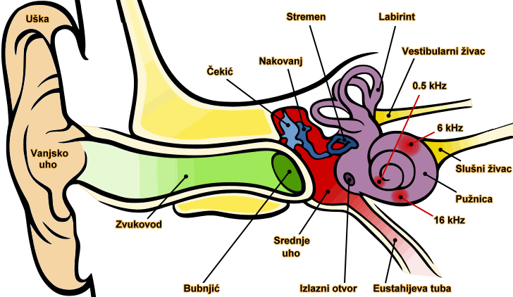
LJUDSKI SLUŠNI APARAT
vanjski ušni kanal – opna bubnjića – slušne koščice –
pužnica – živci – centar za sluh u velikom mozgu

Slide 7
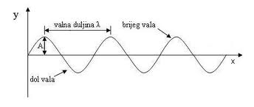
ZVUČNI VALOVI
zvučni valovi su mehanički longitudinalni valovi jer čestice medija titraju u smjeru širenja vala

Slide 8
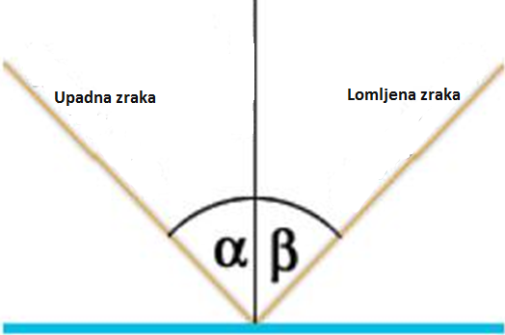
REFLEKSIJA ILI ODBIJANJE VALA
α=β

Slide 9
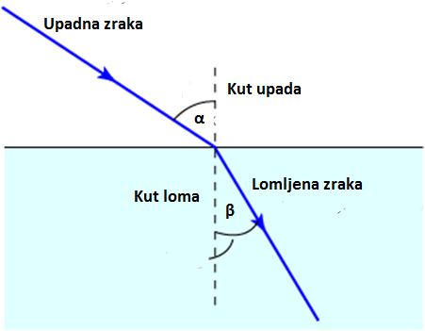
LOM (REFRAKCIJA) VALA

Slide 10
BRZINA ZVUKA (v)
brzina kojom se zvučni val širi kroz određeni medij
mjerna jedinica: metar u sekundi (m/s)
ovisi isključivo o fizikalnim svojstvima medija (npr. temperatura, tlak, vlažnost, gustoća i dr.)
porastom temperature medija, raste i brzina zvuka
VRSTA MEDIJA | zrak | zrak | voda | olovo | staklo | čelik
TEMPERATURA (^{O}C) | - 20 | 20 | 20 | 20 | 20 | 20
BRZINA ZVUKA (m/s) | 319 | 343 | 1482 | 1960 | 5640 | 5960

Slide 11
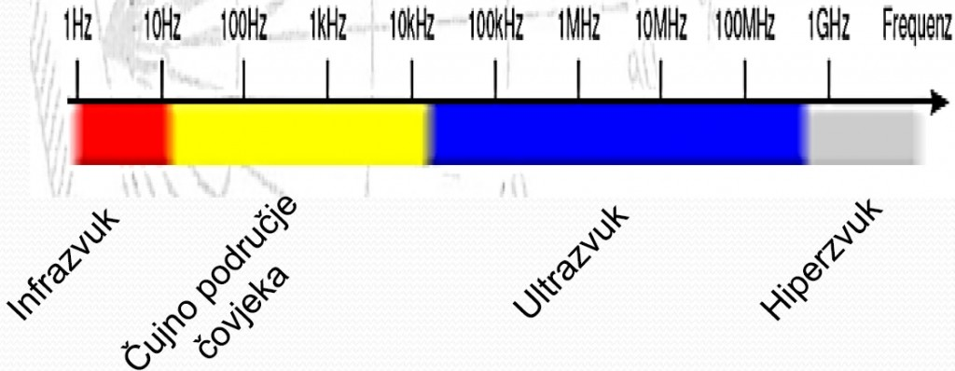
FREKVENCIJA ZVUKA (f)
broj titraja (n) izvora zvuka u jedinici vremena
mjerna jedinica: herc (Hz)
f = n / t
zvuk se prema frekvenciji dijeli na tonove i šumove
tonovi nastaju titranjem izvora zvuka stalne frekvencije, dok šumovi nastaju titranjem promjenjive frekvencije
frekvencija određuje i visinu tona
visoki tonovi nastaju titranjem izvora zvuka velike frekvencije, a duboki tonovi titranjem male frekvencije
čovjek čuje zvuk frekvencije 20 – 20000 Hz
ton
šum

Slide 12
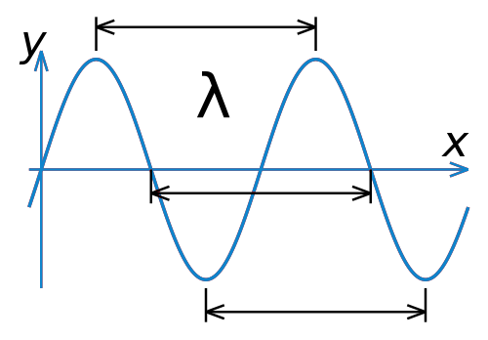
VALNA DULJINA ZVUKA (λ)
udaljenost između dva susjedna ista zgušnjenja, odnosno razrjeđenja medija kojim se širi zvučni val
mjerna jedinica: metar (m)
λ = v / f

Slide 13
JAKOST ILI INTENZITET ZVUKA (I)
snaga odnosno količina energije koja se u jednoj sekundi prenese kroz plohu površine jednog metra kvadratnog postavljenu okomito na smjer širenja zvuka: I = P / A
mjerna jedinica: vat po kvadratnom metru (W/m²)
čovjek može čuti već zvuk intenziteta 10 ⁻¹² W/m² pa je ta vrijednost određena kao referentni intenzitet zvuka (I₀) ili prag čujnosti
svaki intenzitet zvuka (I) izražava se u odnosu na prag čujnosti (I₀)

Slide 14
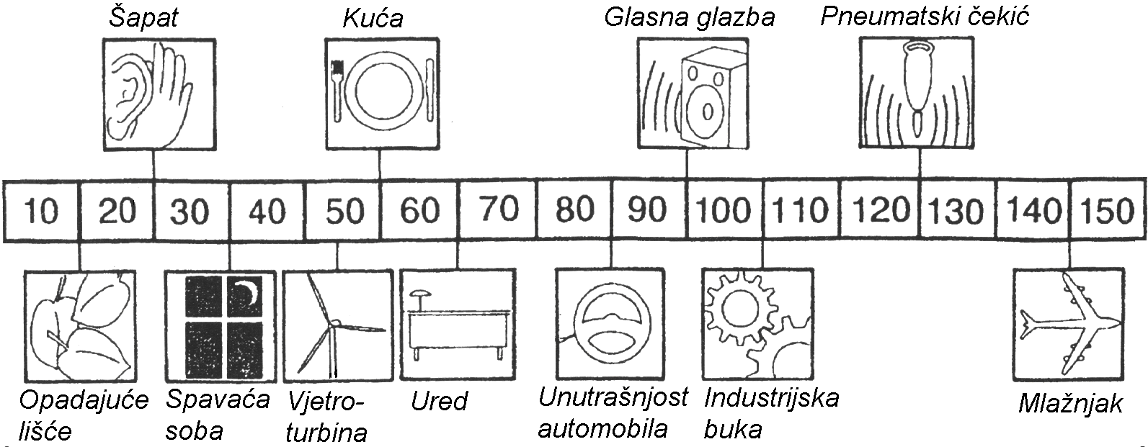
IZVOR ZVUKA | INTENZITET ZVUKA (W/m²) | RAZINA ZVUKA (dB)
PRAG ČUJNOSTI | 10⁻¹² | 0
TIHI RAZGOVOR | 10⁻⁸ | 40
GLASNI RAZGOVOR | 10⁻⁶ | 60
GRADSKI PROMET | 10⁻⁴ | 80
KOVANJE | 10⁻² | 100
PRAG BOLA | 1 | 120

Slide 15
RAZINA ZVUKA (L)
kako su omjeri intenziteta zvuka (I) i referentnog intenziteta zvuka (I₀) u praksi jako veliki, dogovoreno je izražavanje logaritama tih omjera tj. razine zvuka (L)
L = 10 log (I/I₀)
mjerna jedinica: bel (B, dB)
raspon razine zvuka koju čovjek čuje 0 – 130 dB
razinu zvuka od 0 dB zovemo pragom čujnosti
razinu zvuka od 130 dB zovemo pragom bola

Slide 16
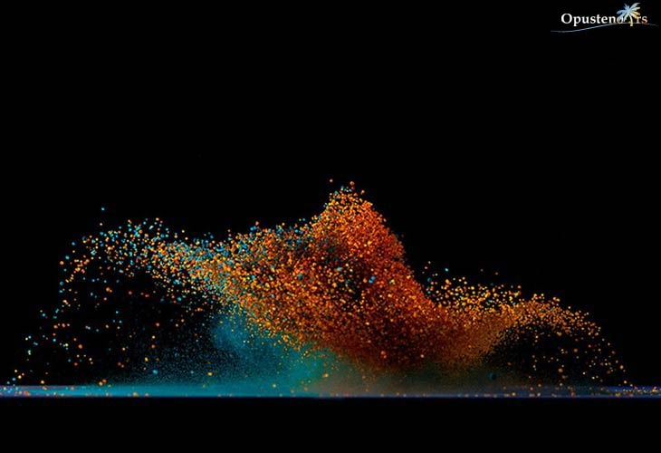
BUKA
neželjeni, neugodni zvuk koji ometa pri normalnim aktivnostima (komunikacija, učenje, rad, odmor)
prema Svjetskoj zdravstvenoj organizaciji (WHO) svaki zvuk jakosti veće od 70 dB
kratkotrajna buka može djelovati ometajuće, odvlačiti pažnju i imati negativan utjecaj na psihičko stanje
dugotrajna buka može dovesti do trajnih fizičkih i psihičkih poremećaja

Slide 17
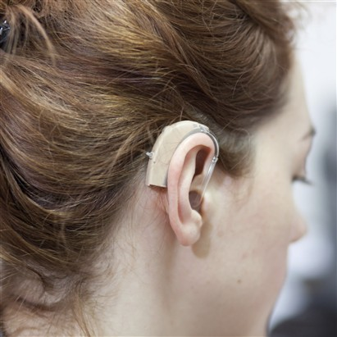
NEGATIVNE POSLJEDICE BUKE NA ZDRAVLJE
trajni poremećaji zdravlja izazvani bukom mogu biti fizički ili psihički
najčešći fizički poremećaj zdravlja je oštećenje sluha tj. oštećenje pužnice ili čak potpuni gubitak sluha
buka negativno utječe i na kardiovaskularni sistem
psihički poremećaji zdravlja uključuju nervozu, umor, probleme u komunikaciji, probleme s pamćenjem, smanjenje produktivnosti, poremećaj spavanja i dr.

Slide 19
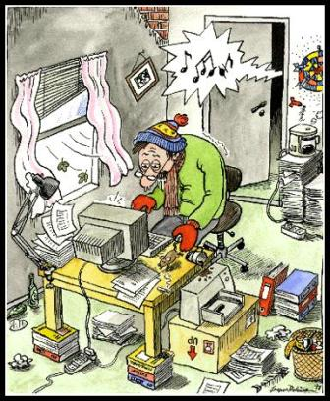
ZVUČNO ZAGAĐENJE
buka izazvana prvenstveno ljudskim aktivnostima npr. prometom, industrijom itd.
globalno se povećava s razvojem suvremenog načina života npr. veliki gradovi
posljednjih godina doseže svoj vrhunac i šteti sve većem broju ljudi, ali i životinja
zanemaren ekološki problem jer se njegove posljedice ne osjećaju odmah, već s odgodom
potrebno je podizati svijest ljudi o zvučnom zagađenju
zvučno zagađenje je vrsta buke na koju društvo može i mora utjecati

Slide 20
Zaštita od buke koju stvara autocesta su zvukozidi

Slide 21
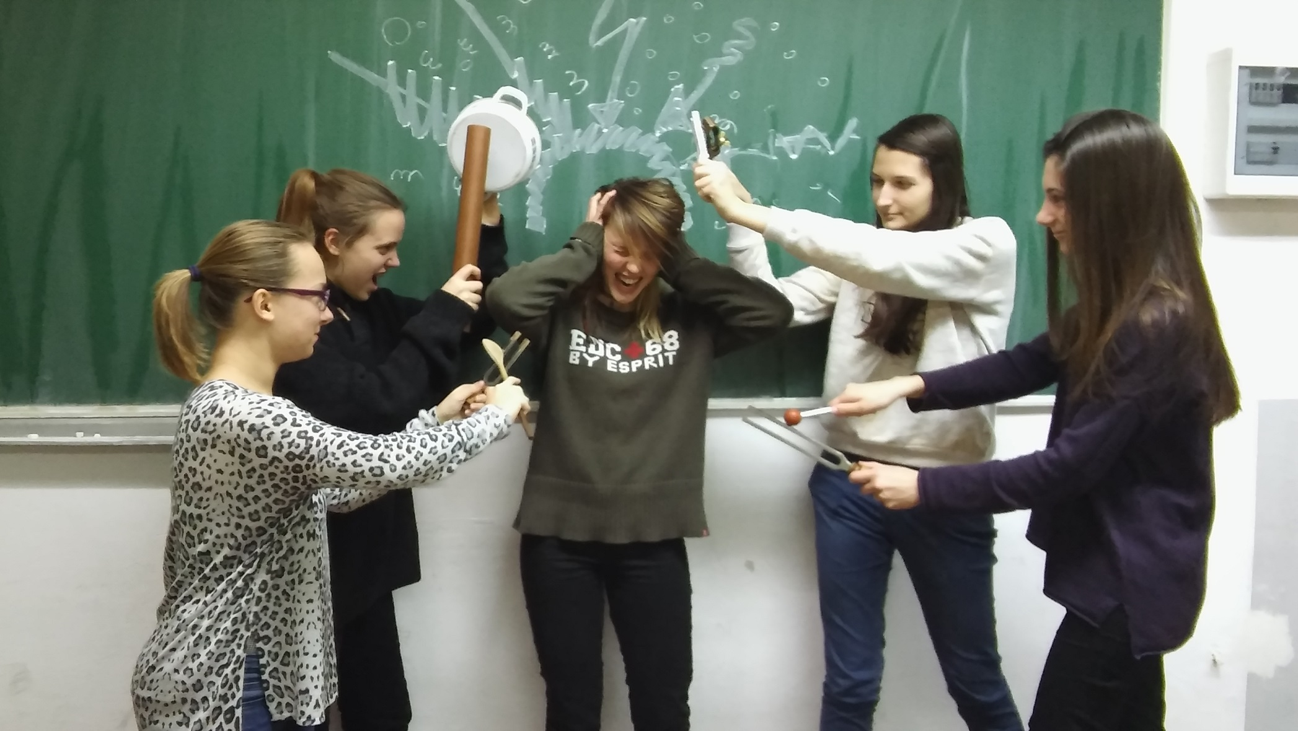
Noah Somun, Lara Pavlica, Franka Novaković, Tara Klepac, Tamara Ćorić – učenice 2. razreda V. Gimnazije, Zagreb

